Slide 1
Schooljaar
2025-2026
Kennismaking
1(t)mavo/(t)havo
Augustus 2024

Slide 2
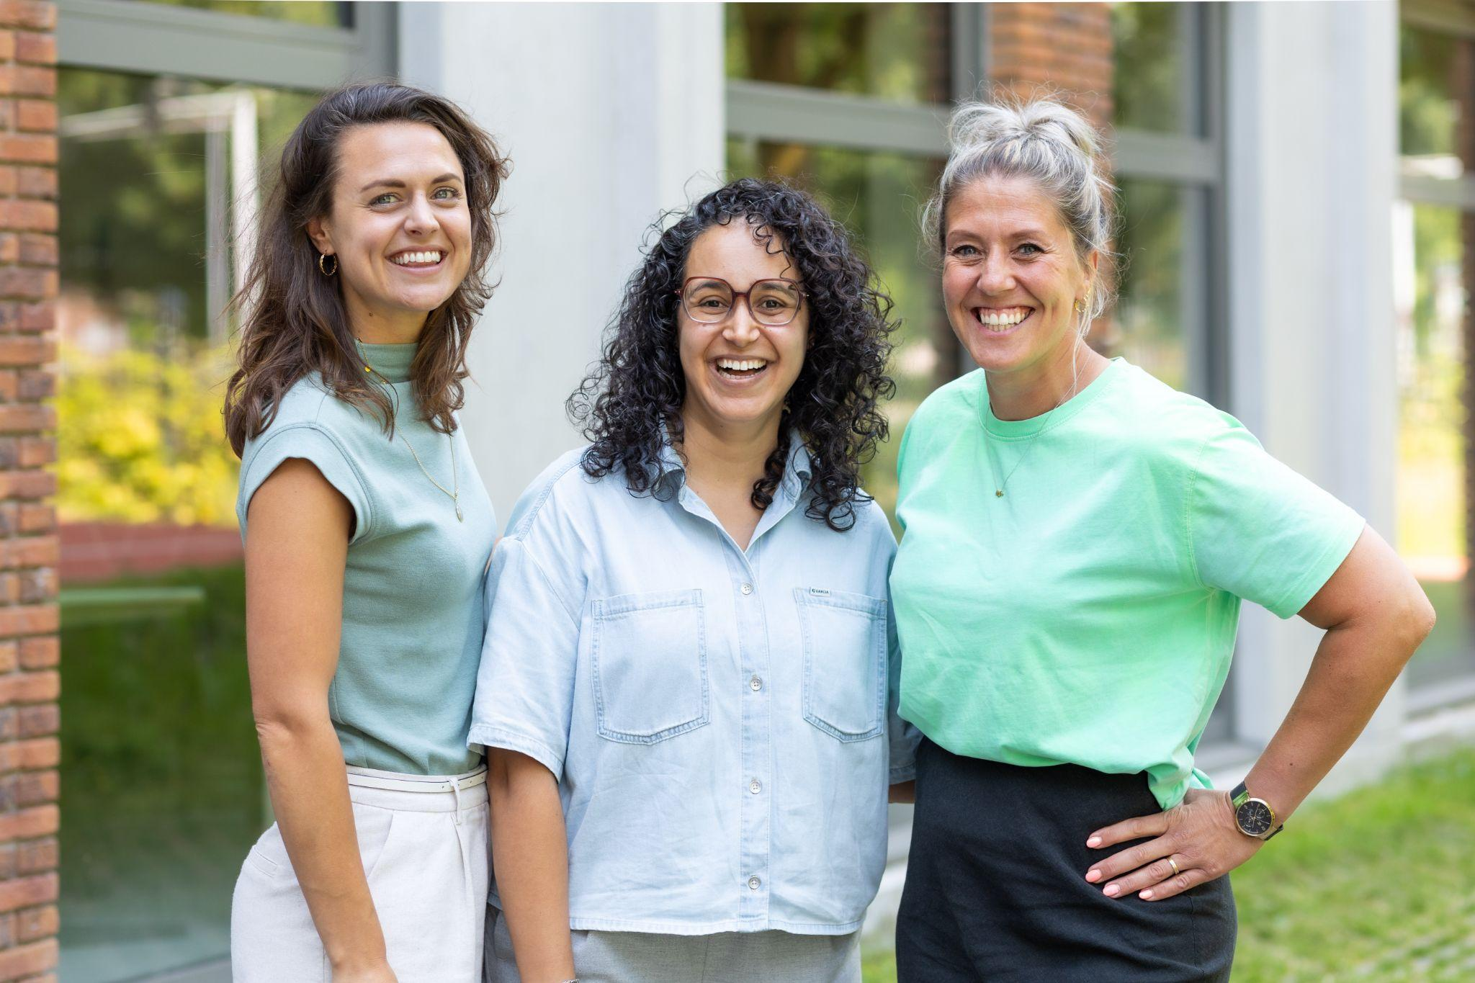
Wie is wie?

Slide 3
Wie is wie?
Coaches (t)mavo/(t)havo
TM1A Christine Thon
Jens Damen
M1B Eloy Verberkt
Maud Guitjens
M1C Jessica Nabbe
Cécile Bredow
M1D Ramon Verbakel

Slide 4
Vrijwillige ouderbijdrage
Binnen-en buitenschools leren
Eindejaarsviering
Klassenuitje
Burgerschapsactiviteiten

Slide 5
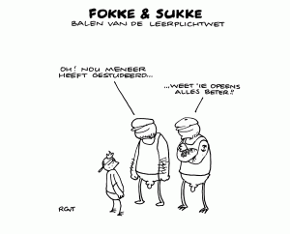
Coördinator leerlingzaken
Naoual Abdellaoui
Voor alle vragen over leerlingzaken
E-mailadres: nabdellaoui@stedelijkcollege.nl

Slide 6
Coördinator leerlingzaken
Wegwijzer voor leerlingen & ouders
Zorgondersteuning voor de leercoaches
  - Leercoach is eerste aanspreekpunt
  - Werkt ook samen met het ondersteuningsteam
  - Wekelijks overleg met de leercoaches
  - Contact met externen
Overzicht verzuimregistratie (te laat, ziek, spijbelen etc.) met ondersteuning van onderwijsassistent (Ayse Kilic)
Gedragsregistratie (verwijderd uit de les, gele kaart, onacceptabel gedrag, pesten)

Slide 7
Schoolregels
  Leerjaar 1 t/m 3 blijven op het schoolterrein
  Rook/vape-vrije school
  Pauzes worden gehouden op leerpleinen, schoolplein en aula
  Telefoonvrije school “thuis of in de kluis”
  Beschikbaar voor school tot half 5
  Altijd een leesboek bij je hebben

Slide 8
Ziekmelden
Ziek thuis
Door ouder(s)/verzorger(s) tussen 08.00-10.00 uur telefonisch doorgeven (040-264 59 92).
Ziek tijdens lesdag
Leerling meldt zich bij de onderwijsassistent. Deze zal contact met thuis opnemen en samen wordt besloten of het beter is om naar huis te gaan.
Regelmatig verzuim
Bij regelmatig ziekteverzuim wordt dit besproken Bij aanhoudend ziekteverzuim wordt de GGD ingeschakeld. GGD zal dan contact opnemen met thuis.

Slide 9
Te laat
Wanneer een leerling te laat komt moet hij/zij zich de volgende dag melden vóór 08.00 uur bij de onderwijsassistent.
Joker
Een leerling kan 2 x per jaar een joker inzetten. Dit dient de leerling zelf te regelen bij de onderwijsassistent.
Niet gemeld
Wanneer een leerling zich niet meldt, blijft de melding openstaan.
Consequentie = volgende dag alsnog melden en daarnaast moet de leerling nablijven.
Herhaald te laat
Bij herhaald te laat worden ouder(s)/verzorger(s) geïnformeerd over de vervolgstappen. Na 10 x te laat zal leerplicht betrokken worden.

Slide 10
Ongeoorloofd afwezig
Ongeoorloofd afwezig
Voor elk gemist lesuur zal een leerling twee lesuren na moeten blijven. Dit wordt ingepland door de onderwijsassistent en kan de leerling terugvinden in het rooster op SOMToday.
Herhaald
Na 5 keer gaat er een brief naar huis en wordt u uitgenodigd voor een gesprek. Na 10 keer zal er weer een gesprek plaatsvinden en wordt er melding gedaan bij leerpicht.

Slide 11
Gele kaart
Leerling wordt uit de situatie gehaald om een kaart te halen. Incident wordt besproken met de docent en de leerlingcoördinator.
Docent brengt ouder(s)/verzorger(s) op de hoogte.
Leerling neemt de gele kaart mee naar huis en na ondertekening van ouder(s)/verzorger(s) geeft de leerling de kaart af bij de leerlingcoördinator.

Slide 12
Verlofaanvraag
In zeer uitzonderlijke gevallen kan extra verlof aangevraagd worden. Alle aanvragen gaan via de leerling coördinator
Verlofaanvragen voor (minder dan) één dag
Aanvraag vooraf via een e-mail
Verlofaanvragen voor meer dan één dag
Verlof voor meer dan één dag dient aangevraagd te worden d.m.v. een officieel aanvraagformulier (zie website). De aanvraag wordt (ruim op tijd) vooraf ingediend bij de leerlingcoördinator.

Slide 13
Informatie
Alle voorgaande informatie is ook op te zoeken op de schoolsite (en onderstaande link)
https://www.stedelijkcollege.nl/henegouwenlaan/leerlingen/ik-heb-een-vraag-wat-nu/
Schroom niet om vragen te stellen. Samen zorgen we voor een fijne school voor iedereen.
Mocht u nu al contact willen met mij, zoek mij dan na de presentatie even op.

Slide 14
Leercoach als spil
  Eerste aanspreekpunt voor leerlingen, ouder(s)/verzorger(s)
  Vertrouwenspersoon klas
  Leercoachgesprekken met de coachleerlingen: bewaken leerproces en sociaal-emotioneel functioneren
  Mentoruur: studievaardigheden, motivatie, mindset, sociale vaardigheden
  Overleg met leercoaches, leerlingcoördinator, teamcoach, vakdocenten
  Leerlingdossiers beheren/bijhouden
  Rapportvergaderingen
  Driehoeksgesprekken: leercoach, leerling, ouder(s)/verzorger(s)

Slide 15
Leercoach als spil
Minicoaches
Elke brugklas heeft twee minicoaches die de leercoaches helpen. Zo helpen ze met bepaalde coachlessen mee en zijn ze tijdens de TOP-weken aanwezig. Ze hebben ook gesprekken met de leerlingen en ze helpen de leerlingen op weg waar mogelijk is.

Slide 16
Leercoach als spil
Hoe hebben wij contact?
Contact met overige personen?
U kunt de leercoach van uw zoon/dochter het beste bereiken via de mail.
Mocht telefonisch contact of een persoonlijk gesprek wenselijk zijn, stuur dan een mailtje en dan maken we een afspraak.
Mocht u een vakdocent, leerlingcoördinator of teamcoach willen spreken, voor alle personeelsleden geldt: voorletterachternaam@stedelijkcollege.nl. Je kunt ook via som een berichtje naar de desbetreffende medewerker sturen.

Slide 17
Jaarplanning
2 perioden
4 TOP-weken
4 driehoeksgesprekken
Een schooljaar bestaat uit twee perioden. Periode 2 start op 26 januari 2026. Aan het einde van periode 2 krijgen de leerlingen een rapport mee.
De TOP-weken vinden plaats in november, januari, maart en juni. Deze weken staan in het teken van Toetsen Of Projecten. Na de tweede en derde TOP-week komt het voorlopige schooladvies. Ook moeten de leerlingen aan het einde van het jaar een keuze maken uit Frans of Duits voor het tweede leerjaar.
Tijdens de driehoeksgesprekken gaat u tien minuten met uw zoon/dochter en de leercoach in gesprek.
De leerling leidt het gesprek. Het eerste driehoeksgesprek is vanaf a.s. dinsdag 2 september.

Slide 18
Belangrijke data
Brugklaskamp - 1 oktober – 3 oktober
Topweek 1 - 30 oktober t/m 5 november met evt. project/excursie op 6 en 7 november

Slide 19
Tweetalig
Vakken
Workshops
Reizen
Kosten tto
De vakken Geschiedenis (History), Aardrijkskunde (Geography), Biologie (Home economics & Biology), Engels (English language) en Gym (Physical Education) worden in het Engels gegeven.
Phileas Fogg, theatergroep.
Rond april staat er een reis gepland. Verdere informatie volgt nog.
200,-, dit is inclusief brugklaskamp (100,-) en vrijwillige ouderbijdrage (80,-)

Slide 20
Ouderportaal en Somtoday
Ouderportaal
Somtoday
Met de inlogcode die u heeft gekregen kunt u via het ouderportaal bij Somtoday komen. Mochten er problemen zijn met de inlogcode, dan kunt u naar de administratie van school bellen. Op het ouderportaal kunt u zaken vinden, zoals verlofbrieven, bevorderingsnormen (momenteel nog de oude), de schoolgids, vakanties, lesvrije dagen en overige zaken.
Op Somtoday kunt u de cijfers, het rooster, de afwezigheid, het huiswerk en de geplande proefwerken zien. Daarnaast kunt u ook zien of uw kind te laat op school is geweest. Verder kunt u hier kort verlof aanvragen.

Slide 21
Huiswerk
  +/- 1 uur per dag
  Ondersteuning door ouders
  Regelmatig controleren SomToday/agenda
  Spectrum – huiswerkbegeleiding op school mogelijk tegen kosten. Website: https://www.spectrumbrabant.nl/stedelijk-college/
  Bijles van bovenbouwleerlingen: lijst beschikbare leerlingen op te vragen. Kosten 7,50 per uur
  Plusuren en trainingsgroepen (info op de site, meeste vanaf einde topweek 1)

Slide 22
Huiswerk
S.o.
Proefwerk
Inhalen
Bevorderingsnormen
Schriftelijke overhoring. Deze toets neemt slechts een deel van de les in beslag en telt over het algemeen minder vaak mee dan een proefwerk.
Deze toets duurt 45 minuten en kan plaatsvinden in de les, maar ook in de TOP-weken. Er zijn verschillende soorten s.o.’s en proefwerken.
Als een leerling een proefwerk heeft gemist, moet er een afspraak gemaakt worden tussen de leerling en de betreffende vakdocent. Het initiatief hiervoor ligt bij de leerling.
De nieuwe bevorderingsnomen komen gedurende het jaar op de site te staan.

Slide 23
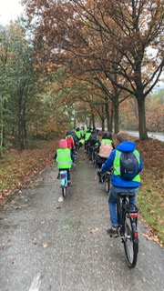
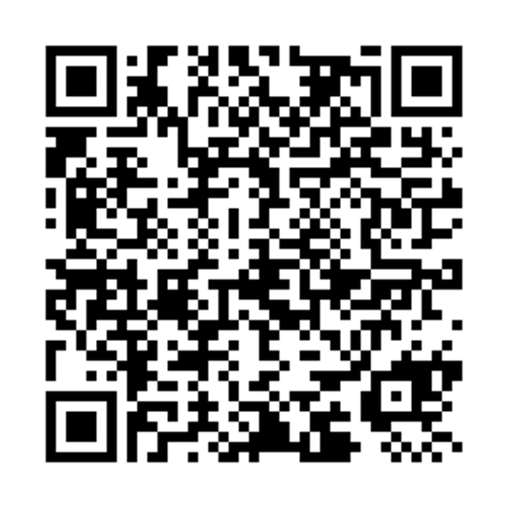
Brugklaskamp
Woensdag 1 oktober t/m vrijdag 3 oktober
Op de fiets → zorg voor een goede fiets en geen fatbike!
Locatie Zonnewende in Sint-Michielsgestel
●Website Zonnewende
Bijdrage €110,- aparte factuur
Bijzonderheden kamp invullen op:

Slide 24
Gesprekspartners gevraagd!
Meedenken ?
Betrokken ?
Positief kritisch ?
Direct contact ?
Resonansgroepen
Deze groep bestaat uit een aantal ouders en de teamcoach van de betreffende afdeling.
Een aantal malen per jaar (2) komt de resonansgroep, per afdeling, voor overleg bij elkaar.
Op deze manier voeren we geregeld constructief overleg tussen vertegenwoordigers van ouders en de schoolleiding.
Tijdens de bijeenkomsten van ongeveer anderhalf uur wordt de dagelijkse gang van zaken in de afdeling besproken, wisselen we ervaringen uit en voorzien de ouders ons van feedback en feedforward.
Wij zoeken voor onze afdeling nog nieuwe leden!
Heeft u interesse?
Meld u aan via: njansen@stedelijkcollege.nl

Slide 25
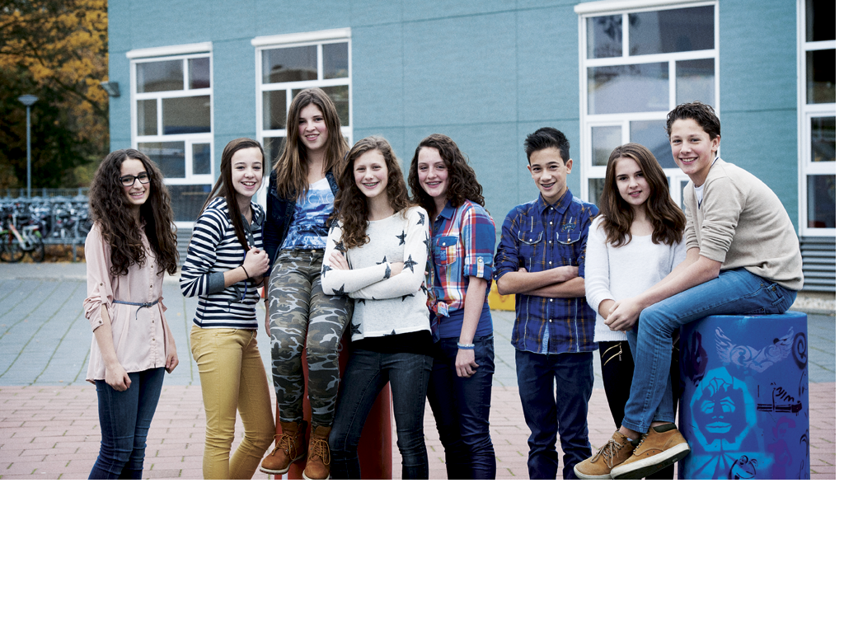




OUDERRAAD

